Slide 1
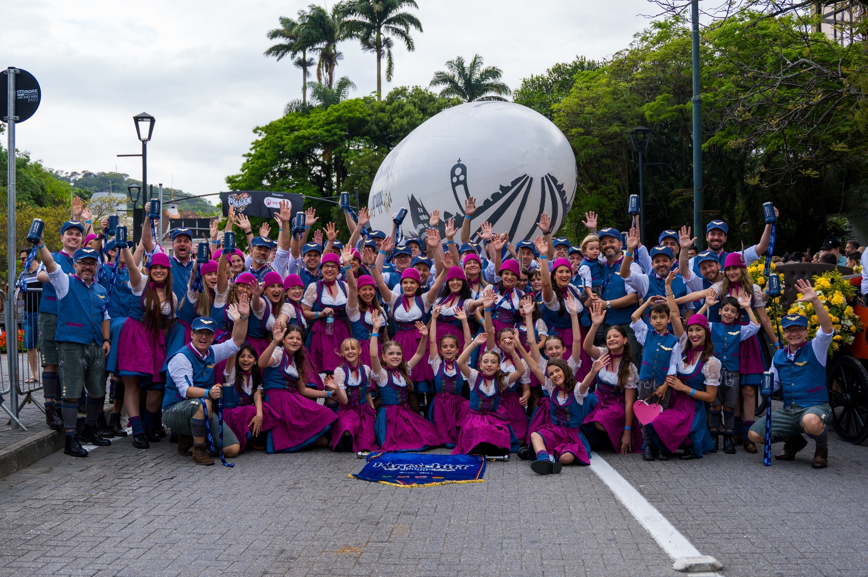
www.luftschiff.com.br
@luftschiff_gruppe
BLUMENAU, SANTA CATARINA – 2024

Slide 2
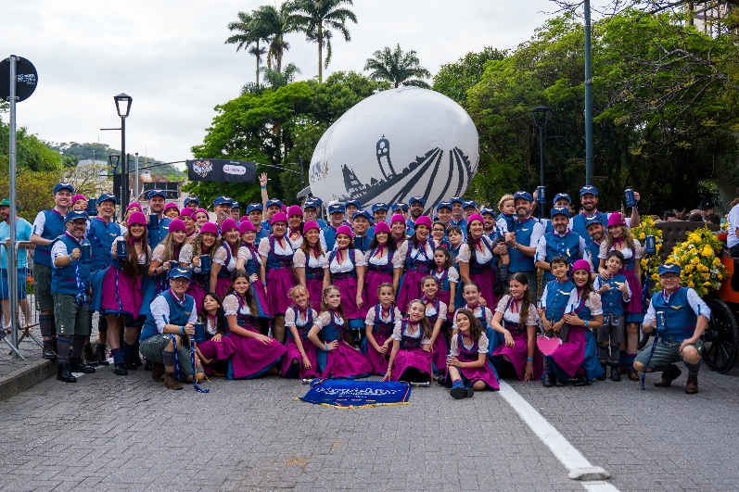
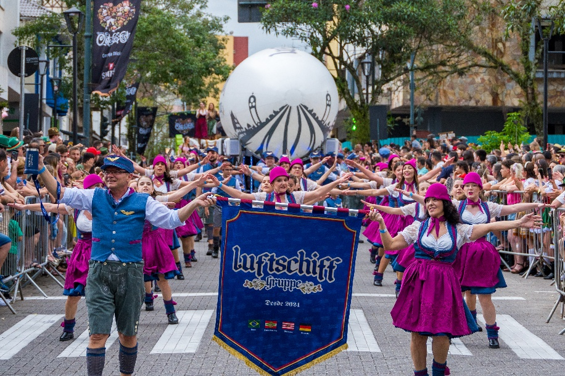
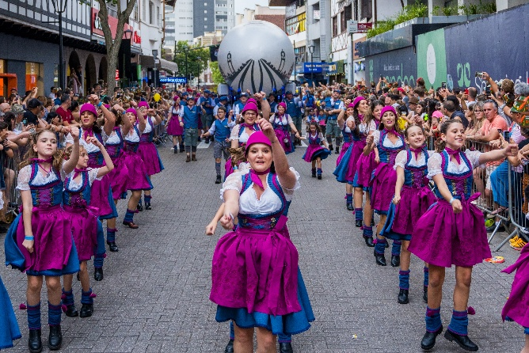
Acompanhe o site e em nossas redes sociais os eventos e acontecimentos ligados ao grupo, fotos, vídeos e muitas novidades, tudo feito com muito carinho e dedicação por nossa equipe.
www.Luftschiff.com.br

Slide 3
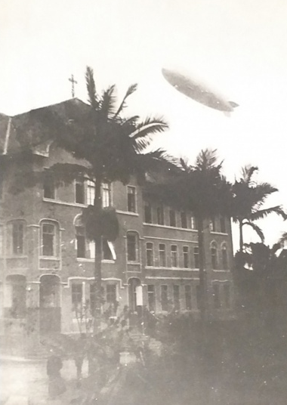
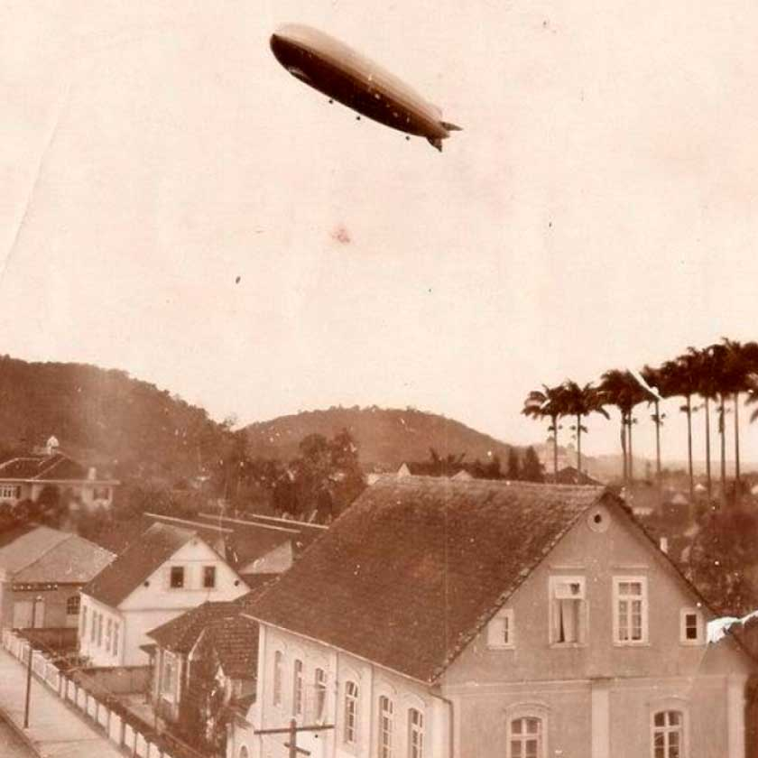
APRESENTAÇÃO
O LUFTSCHIFF GRUPPE escolheu o dirigível como veículo para o desfile da Oktoberfest com o objetivo de homenagear não apenas a grandiosidade e a inovação tecnológica destas aeronaves, mas também para celebrar a conexão entre Blumenau e este ícone da história da aviação, que percorreu os céus da cidade.
A atração, com sua imponência, simboliza a coragem, o espírito pioneiro e a busca por desafios audaciosos característico do povo blumenauense, despertando a curiosidade e a admiração do público, lembrando-os do legado da aviação e de sua relevância histórica.

Slide 4
CÉUS DE 1934
HISTÓRIA DE INOVAÇÃOTA
O desfile fazia parte de uma rota de demonstração desse tipo de aeronave para fins comerciais e turísticos.
Os sinos das igrejas e os apitos das fábricas ressoavam na manhã de 1.o de julho de 1934, quando cruzou os céus de Blumenau o lendário dirigível LZ 127 Graf ZEPPELIN, o símbolo de avanço tecnológico e uma maravilha da engenharia aeronáutica alemã, enchendo de orgulho e encantamento os moradores da cidade.
Sua visita foi amplamente divulgada e aguardada com grande expectativa pela população, que acenou ao comandante do dirigível (LUFTSCHIFF), Capitão Ernst Lehmann, com bandeirinhas, urros e vivas.
PROPOSTA
91 anos depois da passagem do Graf Zeppelin por Blumenau, para demonstrar o potencial turístico dessas aeronaves nos anos 1930, o LUFTSCHIFF GRUPPE cruzará a Rua XV para mostrar ao mundo o potencial turístico da Oktoberfest.
Imagem do sobrevoo por Blumenau

Slide 5
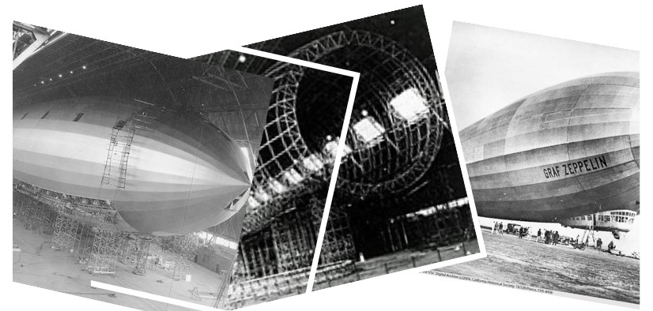
Trazer à vida a memória do dia em que o dirigível ornamentou os céus de Blumenau, evocando o mesmo espírito de admiração e orgulho que uniu a cidade naquele dia. Com o dirigível como o coração pulsante de nossa missão, pretendemos não só homenagear o legado cultural, a engenharia e a tecnologia que ele representa, mas também despertar a consciência turística para a Oktoberfest de Blumenau, revelando a cidade como um destino que respeita suas tradições enquanto inova para o futuro.
A
NOSSA MISSÃO
Este projeto não é apenas um tributo ao dirigível que simbolizou o avanço tecnológico e engenharia aeronáutica mundial, mas também uma celebração da herança cultural da cidade e sua conexão íntima com a história da aviação.
Queremos que a sua empresa faça parte desse projeto e que divida conosco o reviver, o espírito de admiração e orgulho que varreu Blumenau na manhã de 1º de julho de 1934

Slide 6
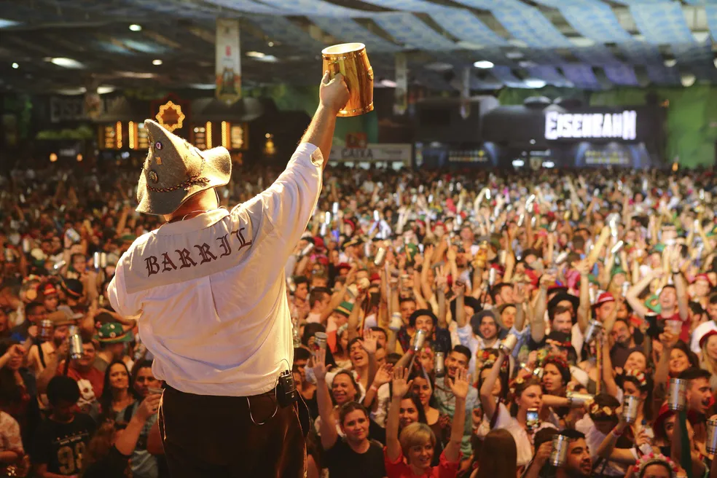
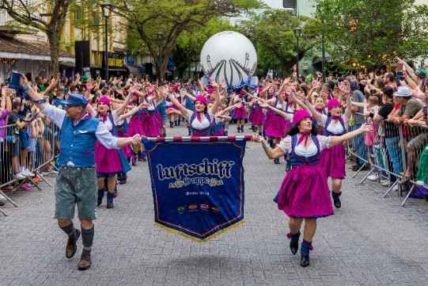
OKTOBER
FEST BLUMENAU
Desfilar é se tornar parte da história da festa e ter a oportunidade de transmitir e receber alegria numa troca intensa com o público de mais de 20 mil pessoas que assistem nas ruas a cada encontro celebrando a cultura e exalando felicidade dentro de seus trajes típicos nas mais diversas atrações.
DESFILES
São praticamente uma Oktober de rua e é quando a festa sai dos pavilhões e invade a tradicional Rua XV ! Ali participam grupos folclóricos, bandas, carros alegóricos, grupos de amigos e turistas que somam mais de 5 mil integrantes a cada desfile.
Música, alegria, tradição e muita animação, reunidos
em um lugar que representa um pedacinho da Alemanha no Brasil. Essa é a Oktoberfest Blumenau, a segunda maior do mundo e a maior das Américas que encanta visitantes
de todo o Brasil e do exterior, recebendo a cada
ano mais de 600 mil pessoas !

Slide 7
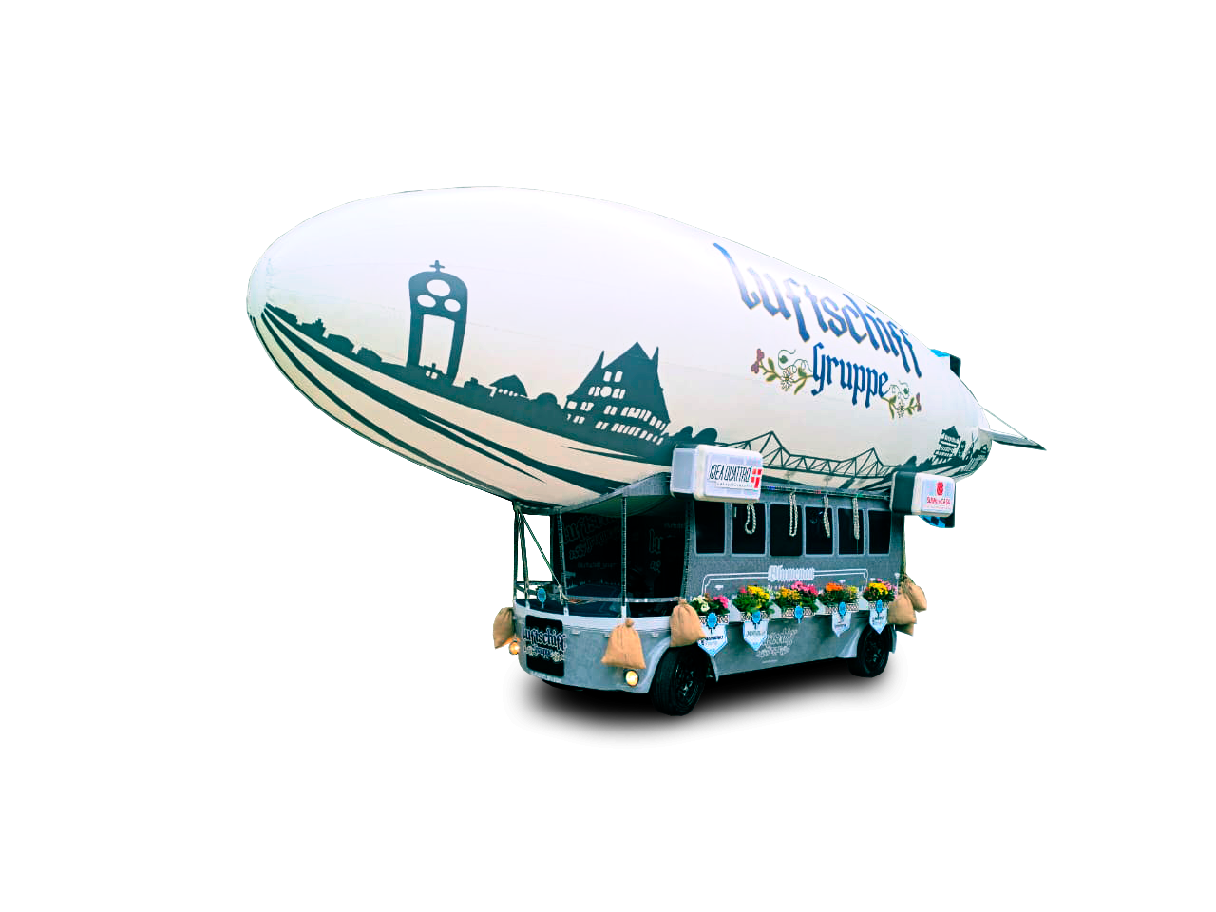
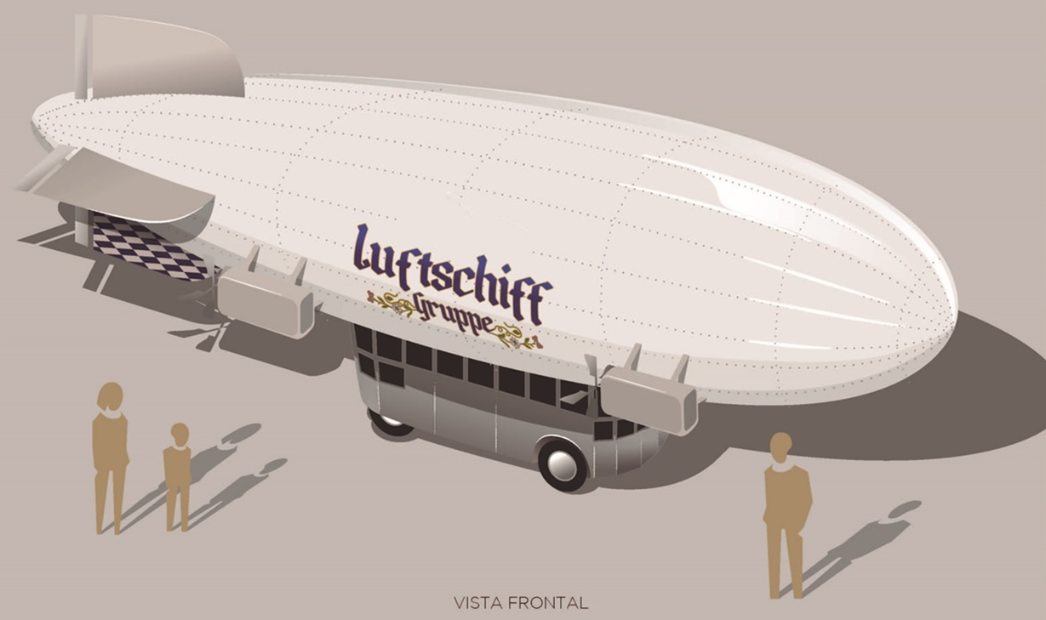
DO PAPEL PARA A REALIDADE

Slide 8
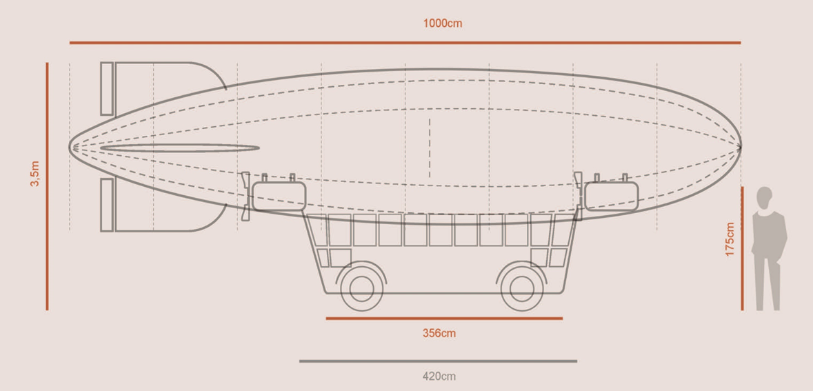
PROJETO TÉCNICO
Os detalhes foram projetados para garantir a segurança de quem brinca e de quem assiste o desfile.

Slide 9
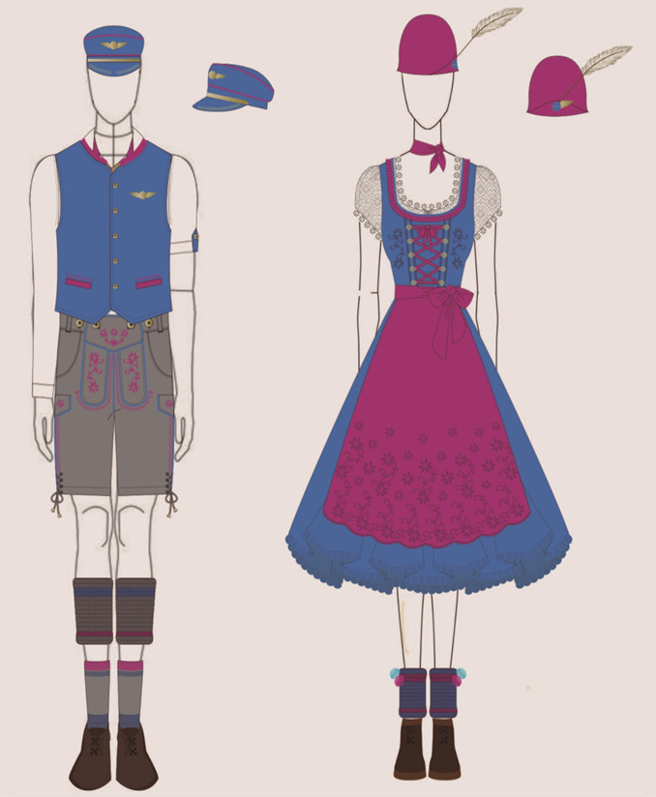
TRA JES
Os TRAJES foram pensados alinhando as tradições da Baviera, suas festas e culturas típicas, com forte caracterização ligada à história da aviação e dos dirigíveis da época, quando suas tripulações sobrevoaram a região local.
Tudo isso soma-se às caracteristicas festivas da OKTOBERFEST de Blumenau, trazendo leveza, alegria e muita tradição aos desfiles.

Slide 10
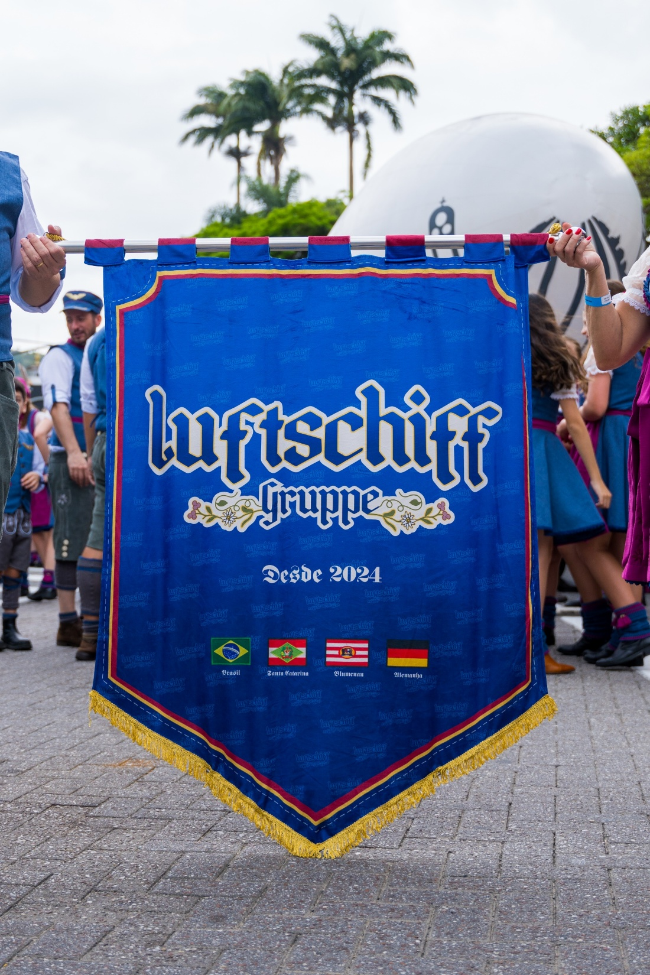
ES TAN DARTE

Slide 11
Criamos uma sugestão de marketing que visa um efetivo posicionamento em nossas campanhas como uma marca que possui conexão e preocupação com a comunidade.
+ ALCANCE
+ VISIBILIDADE
+ CONEXÃO
POR QUE PATROCINAR

Slide 12
CANAIS DE MÍDIA
EVENTOS Promoveremos e participaremos de eventos culturais em toda a região levando a marca do parceiro patrocinador/apoiador.
REDES SOCIAIS Esteja presente não apenas nos canais orgânicos, mas também nas campanhas periódicas de anúncios
USO DE IMAGEM Você poderá explorar as imagens do grupo em suas mídias e canais próprios de divulgação, fortalecendo o engajamento de sua marca.

Slide 13
IMPRENSA Sua empresa aproveitará toda a visibilidade vinda dos meios de imprensa como TV, Rádio, Lives, Podcasts Jornais , etc..
Principalmente por se tratar da mais nova atração dos desfiles da Oktoberfest !
RELACIONAMENTO DIRETO COM PÚBLICO-ALVO Oportunidade para estabelecer relacionamentos e fortalecer a imagem.
EVENTOS COM A PRESENÇA DO GRUPO
Oportunidade de levar o Carro Alegórico a um evento próprio de sua empresa / marca *conforme disponibilidade de agenda
BENEFÍCIOS Fiscais Em alguns casos pode gerar benefícios fiscais como deduções de I.R.
SATISFAÇÃO DOS FUNCIONÁRIOS
Incentivar a participação de colaboradores ao projeto, contribui para a satisfação e engajamento destes
CANAIS DE MÍDIA
RESPONSABILIDADE SOLCIAL
Participando de projetos Culturais da comunidade

Slide 14
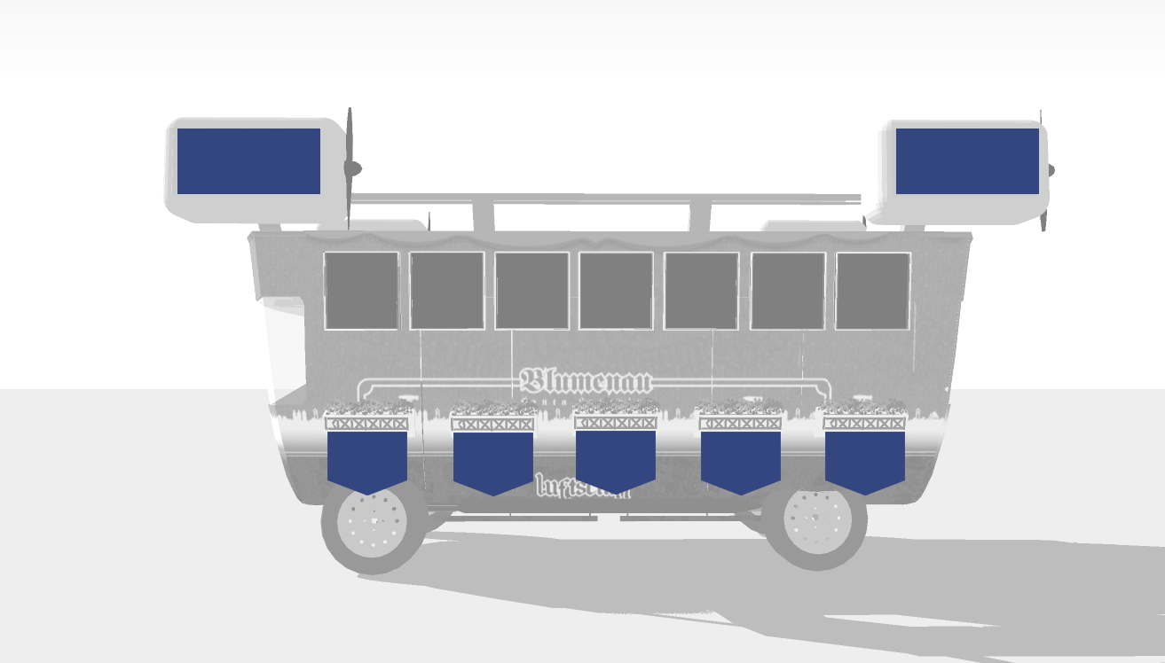
Pontos de exposição para comunicação de PATROCINADORES. “Laterais do carro – exposição espelhada”
PATROCINADOR - COTAS 01 E 02:
Exposição nas CAIXAS DE SOM DIANTEIRAS E/OU TRASEIRAS (Comunicação espelhada / dois lados)
01
02
COTA 01
R$ 30.000,00
(Espelhada)
COTA 02
R$ 30.000,00
(Espelhada)
03
04
05
06
07
PATROCINADOR – COTAS 03 A 07 Exposição nas BANDEIROLAS
LATERAIS
R$ 10.000,00 POR COTA (Espelhada)
Veiculações 2025

Slide 15
Pontos de exposição para comunicação de APOIADORES. Parte “Traseira do carro”
01
02
05 / 06
03 / 04
07/ 08
09 /10
COTAS DE 03 A 10
APOIADORES provenientes da Lei de Incentivo Cultura
COTAS 01 E 02
PARCEIRO fornecedor de CHOPP (ambos os lados)
Veiculações 2025

Slide 16
IMPORTANTE
PATROCINADOR X APOIADOR
Importante DESTACAR: O Patrocínio ou Apoio tem suas respectivas cotas direcionadas pelo tipo de aporte... vindas ou não da LEI de INCENTIVO A CULTURA.
Fica a critério e condição das empresas / marcas interessadas, o modelo de participação e exposição ao projeto.

Slide 17
Resumo do Projeto: Produção e realização do desfile para a 39º edição da Oktoberfest Blumenau em Santa Catarina, onde a Associação Zeppelin LuftShiff Gruppe visa resgatar a memória histórica e reforçar a cultura local com um carro alegórico e 80 trajes típicos da cultura alemã. Os desfiles da festa levam toda alegria dos foliões. A festa anual, reúne pessoas de todo brasil e até do exterior, numa celebração da cultura teuto-brasileira.
Lei Ruanet – projeto 245024 Desfile Típico e Cultural - CÉUS de 1934, história de inovação!
ASSOCIACAO ZEPPELIN LUFTSCHIFF GRUPPE - CNPJ/CPF: 53.966.108/0001-08
Processo: 01400016577202479
Cidade: Blumenau - SC

Slide 18
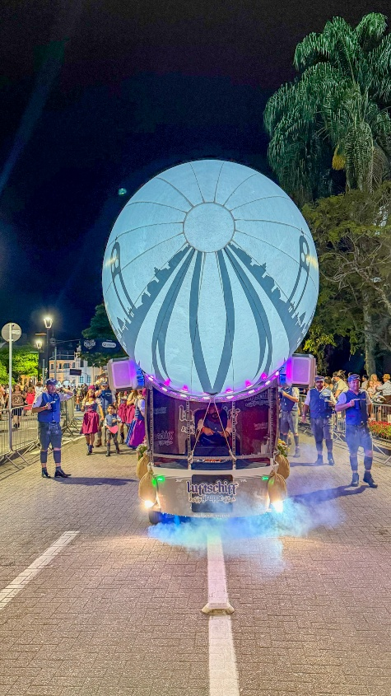
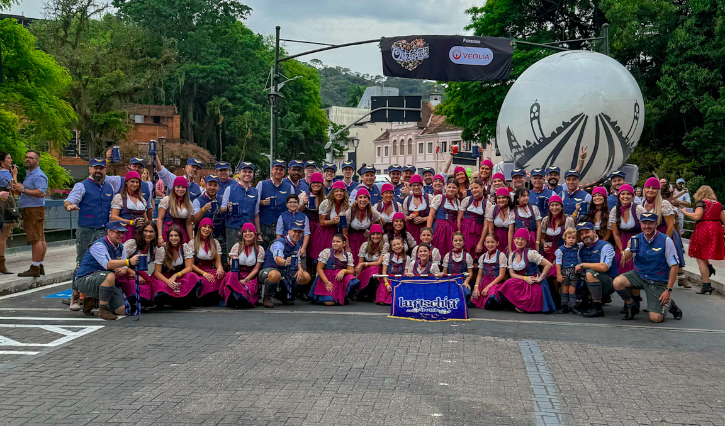
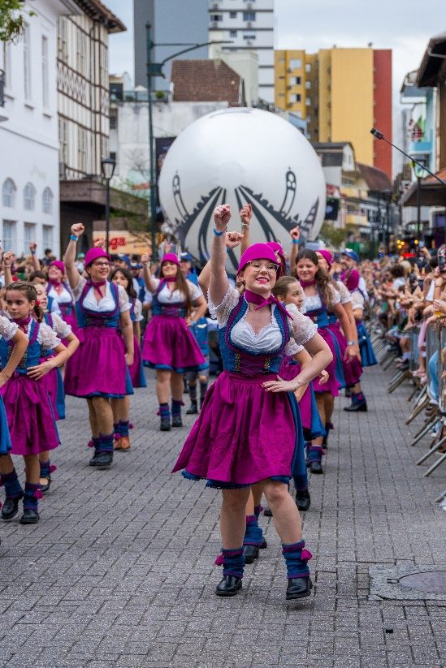
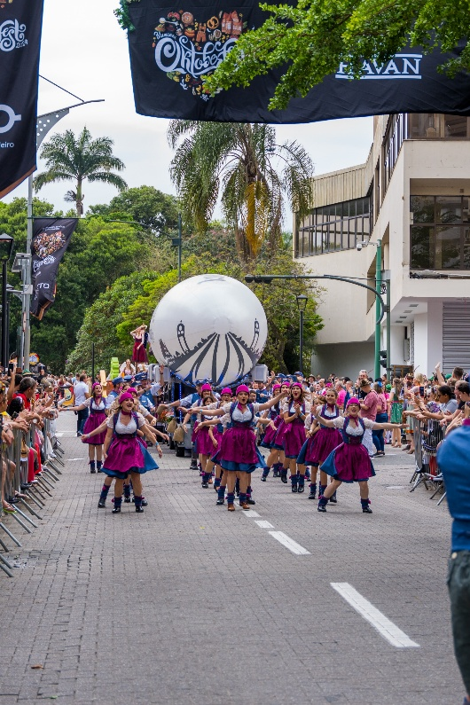
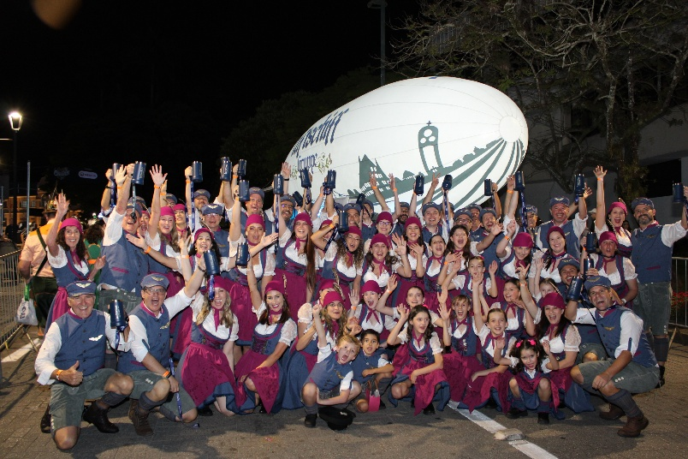

Slide 19
. Presidente:
Rodrigo Merini
(47) 9 8484-0274 (Rmerini@terra.com.br)
. Vice Presidente:
Fernando H. Becker e Silva
. Tesoureiro:
Paulo Kloepfel Neto
. Secretário:
Samuel Eberhardt
. Marketing / Projetos:
Anderson Abreu
(47) 9 9147-8845 | abreu.a@gmail.com
ASSOCIACAO ZEPPELIN LUFTSCHIFF GRUPPE CNPJ: 53.966.108/0001-08
NOSSOS CONTATOS
www.luftschiff.com.br
@luftschiff_gruppe
BLUMENAU, SANTA CATARINA – 2024

Slide 20
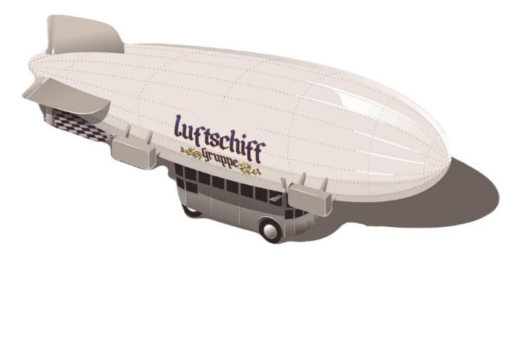
MUITO
OBRIGADO !
www.luftschiff.com.br
@luftschiff_gruppe
BLUMENAU, SANTA CATARINA – 2024

